Slide 1
Uczenie maszynowe w detekcji fal grawitacyjnych
Fedir tsupin
Andrii Gamalii
Notes:
Andrii

Slide 2
Agenda
Wstęp
Fale grawitacyjne
Detekcja fal grawitacyjnych
Znane detektory
Gravity Spy
Motywacja
Architektura
Wynikowy zbiór danych
Uczenie maszynowe
Model CNN
Notes:
Andrii
Introduction – physics, gravitational waves
Citizen science – Gravity Spy project
Machine learning – how ML aids science
Outcomes – Gravity Spy project outcomes

Slide 3
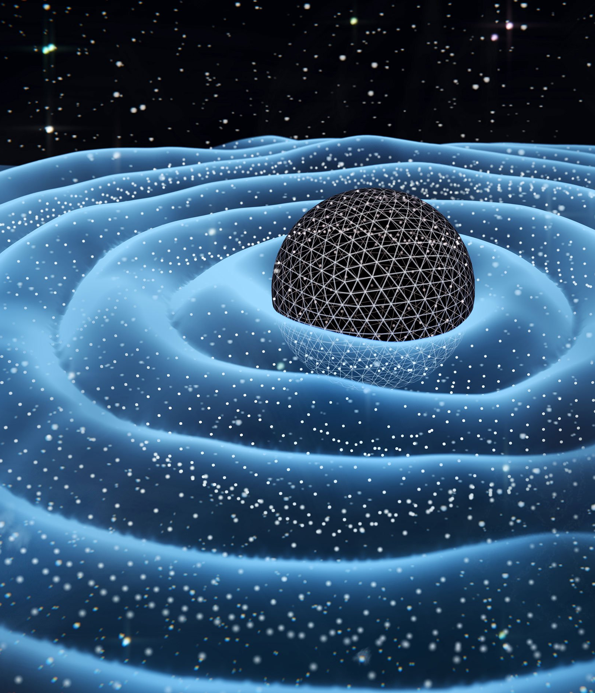
Fale grawitacyjne w skrócie
Notes:
Fedir

Slide 4
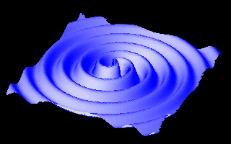
Czym są fale grawitacyjne
Przemieszczające się z prędkością światła zaburzenie w czasoprzestrzeni
Objawia się jako rozchodzące się drgania pola grawitacyjnego
Do uzyskania obserwowalnych efektów ciało musi mieć bardzo duże przyspieszenie i ogromną masę
Notes:
Fedir

Slide 5
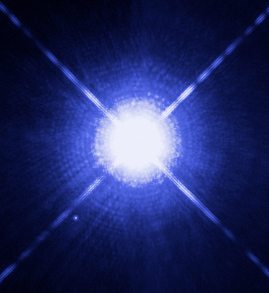
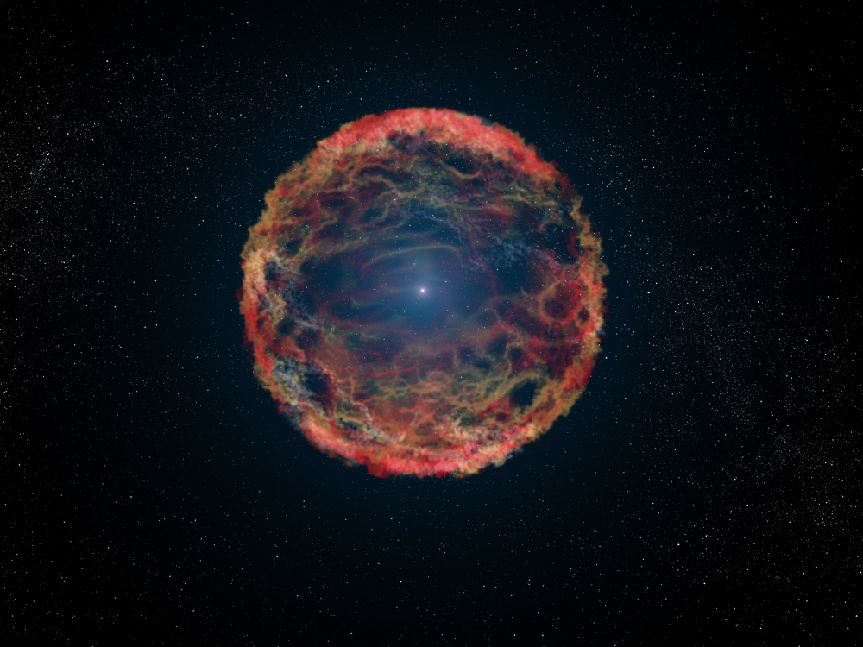
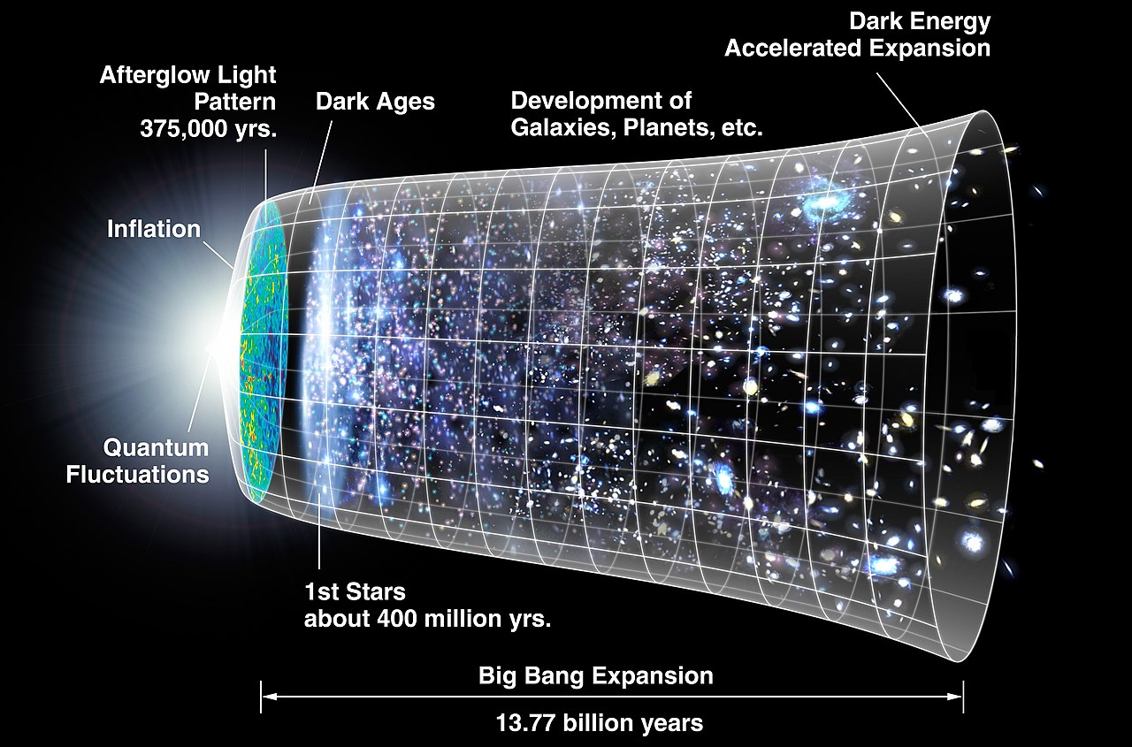
po co badać fale grawitacyjne?
Binarne układy gwiazd składające się z białych karłów, gwiazd neutronowych i czarnych dziur
Zdarzenia takie jak supernowa
Formowanie się wczesnego wszechświata krótko po Wielkim Wybuchu
Notes:
Możliwe będzie wykrycie szeregu zdarzeń astronomicznych, które nigdy wcześniej nie zostały bezpośrednio zarejestrowane
Istnieje wiele kosmicznych źródeł fal grawitacyjnych, ale głównym źródłem, na którego wykrywaniu skupia się LIGO, są gwałtowne zderzenia wysoce masywnych i zwartych obiektów. Wszystkie dotychczas wykryte sygnały fal grawitacyjnych pochodzą ze zderzeń czarnych dziur

Slide 6
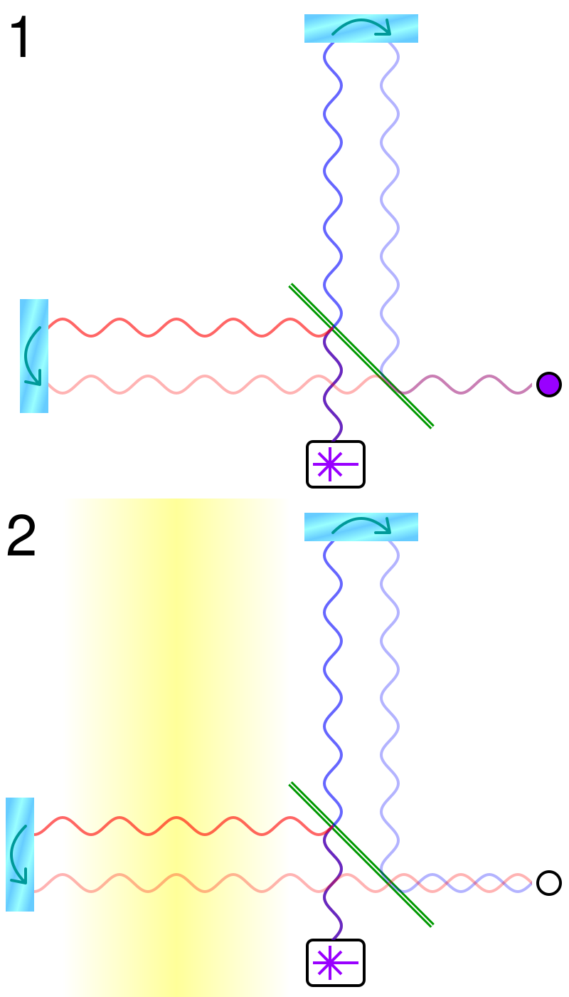
Detekcja fali grawitacyjnej
Interferometr Michelsona
Notes:
Jak wykrywa się fale grawitacyjne?
Zasadniczo instrumenty używane przez LIGO do wykrywania fal grawitacyjnych nazywane są interferometrami Michelsona. Wykorzystują one sposób, w jaki fale grawitacyjne zniekształcają czasoprzestrzeń - mianowicie wykorzystują fakt, że fale grawitacyjne zniekształcają czasoprzestrzeń w prostopadłych kierunkach. W rzeczywistości detektory są znacznie, znacznie bardziej skomplikowane niż standardowy interferometr Michelsona, ale aby zrozumieć, w jaki sposób ten instrument może wykrywać fale grawitacyjne, wystarczy ten prosty obraz.
Interferometr Michelsona składa się z dwóch ramion o równej długości zorientowanych prostopadle do siebie, połączonych w łokciu (na zdjęciu kształt litery L). Wiązka laserowa jest wysyłana do kolanka, a następnie rozdzielana przez rozdzielacz wiązki. Rozdzielacz wiązki rozdziela wiązkę lasera na łokciu, powodując, że oddzielne wiązki przesuwają się w dół każdego ramienia. Na końcu każdego ramienia znajduje się lustro odbijające, które powoduje odbicie wiązki z powrotem w kierunku łokcia.
Ponieważ światło porusza się ze stałą prędkością (prędkością światła), a ramiona są równej długości, z podstaw fizyki wiemy, że światło powinno powrócić do łokcia interferometru w tym samym czasie.
W tym miejscu do gry wkracza prostopadła orientacja ramion: gdy obie wiązki lasera wracają do kolanka, prostopadła orientacja ramion gwarantuje, że światło będzie idealnie poza fazą i będzie destrukcyjnie interferować w detektorze, tak że wiązki skutecznie się znoszą. Oczekujemy zatem, że w normalnych warunkach nie będzie żadnych pozostałości światła laserowego na łokciu (ilość światła pozostałego na łokciu mierzymy za pomocą przyrządu zwanego fotodetektorem).
Rozumiemy jednak, że fizycznym efektem fali grawitacyjnej jest rozciąganie i ściskanie czasoprzestrzeni. Gdyby fala grawitacyjna przechodziła przez interferometr podczas tego procesu, w rzeczywistości spodziewalibyśmy się, że w fotodetektorze pozostaną resztki światła laserowego. Wynika to z faktu, że fala grawitacyjna rozciągałaby jedno ramię, jednocześnie ściskając drugie. Następnie zrobiłaby coś odwrotnego (rozciągnęłaby drugie ramię, ściskając pierwsze). Zasadniczo fala grawitacyjna zmienia długości ramion w przeciwnych kierunkach w tym samym czasie, powodując, że nasza wynikowa wiązka światła w fotodetektorze ma niezerową amplitudę.

Slide 7
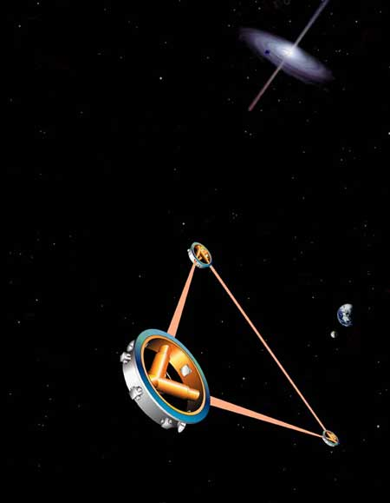
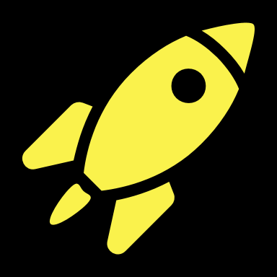
Detektory fal grawitacyjnych
LIGO – Stany Zjednoczone
Virgo - Włochy
KAGRA – Japonia
GEO600 - Niemcy
LISA – celuje w kosmos (planowo w 2035)

Slide 8
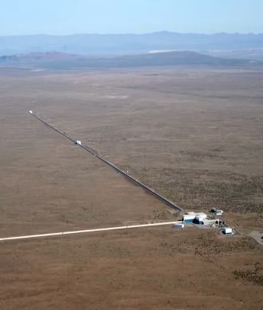
Gravity spy
Łącząc naukę obywatelską (citizen science) i uczenie maszynowe
https://www.zooniverse.org/projects/zooniverse/gravity-spy
Notes:
Andrii

Slide 9
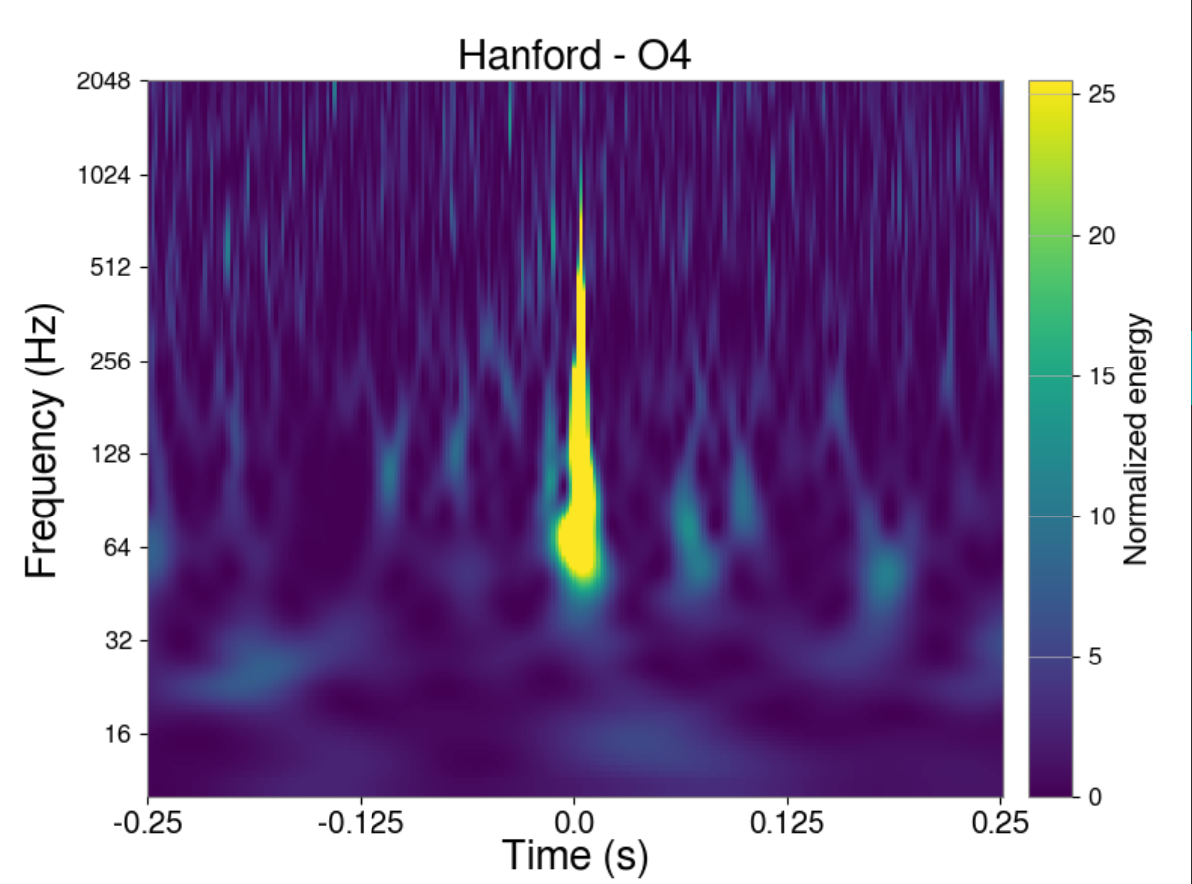
Gravity spy: reprezentacja danych
Skan omega ~ spektrogram

Slide 10
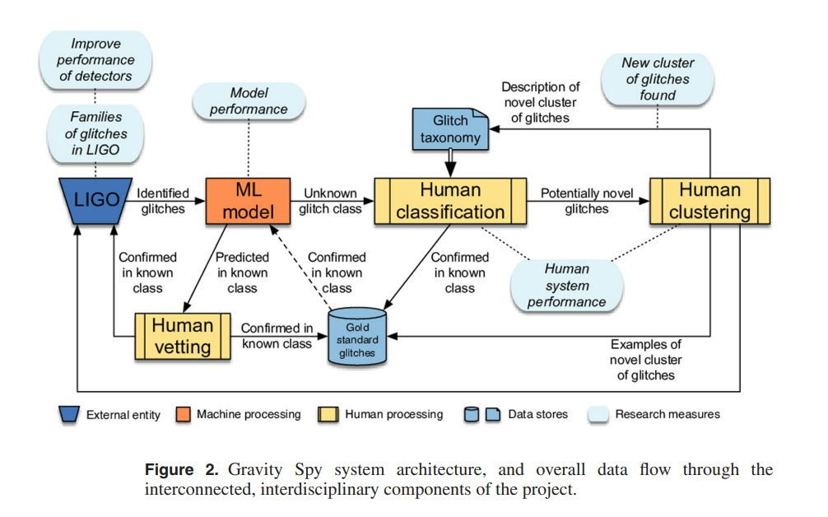
Gravity spy
Gravitational Wave Network: LIGO, Virgo, and KAGRA
Notes:
Andrii

Slide 11
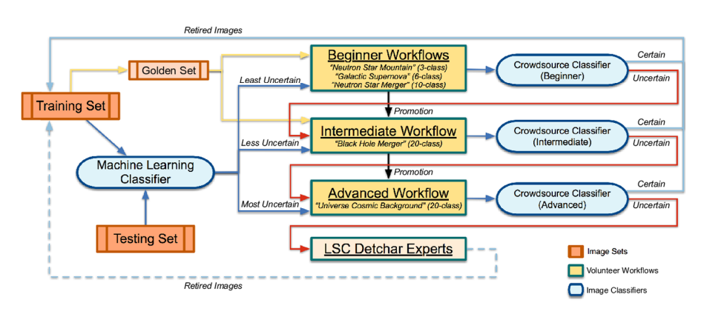
Gravity spy: Przepływ danych i wolontariuszy

Slide 12
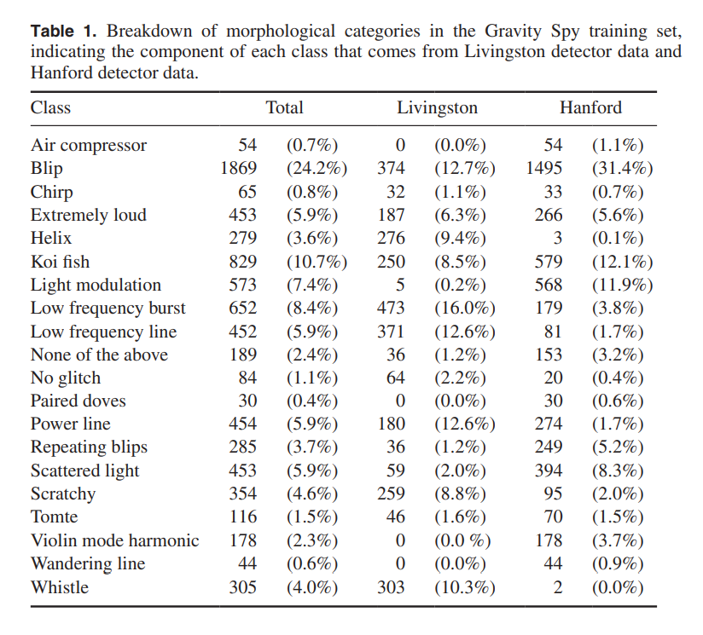
Gravity spy: zbiór danych po o1

Slide 13

Architektura rozwiązania
Obraz wejściowy (1x47x57)
Convolution (5x5, 128 filtrów) > ReLU > Max Pooling (2x2)
Convolution (5x5, 128 filtrów) > ReLU > Max Pooling (2x2)
Fully Connected layer (256 neuronów)
Softmax Layer (20 neuronów do klasyfikacji)
Notes:
Fedir
Filtry wyodrębniają lokalne wzorce z obrazu, takie jak krawędzie, rogi czy tekstury.
ReLu - Wprowadza nieliniowość, co umożliwia modelowi uczenie się bardziej złożonych zależności.
2 warstwa pozwala sieci uchwycić bardziej złożone wzorce na podstawie podstawowych cech z pierwszej warstwy.
Softmax - co pozwala na uczenie globalnych zależności między cechami.

Slide 14
Trening i wyniki
Używamy 75%, 12,5% i 12,5% próbek jako zbiorów treningowych, walidacyjnych i testowych
Wyniki po 30 epokach:
Biblioteka | Accuracy
PyTorch | 91.82%
PyTorch Lightning | 92.8%

Slide 15
Bibliografia
Gravity Spy project page
Gravity Spy blog
Gravity Spy FAQ
https://en.wikipedia.org/wiki/Gravitational_wave

Slide 16
Dziękujemy
Andrii Gamalii
Fedir Tsupin

